Slide 1
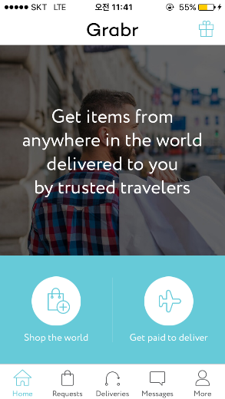

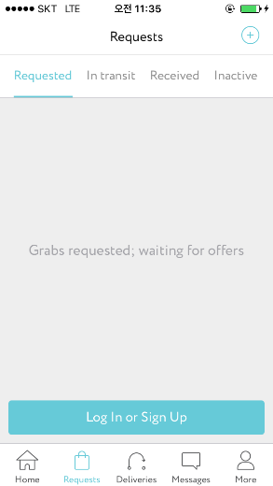
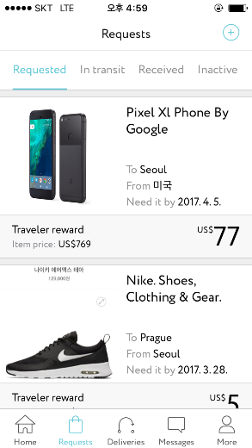
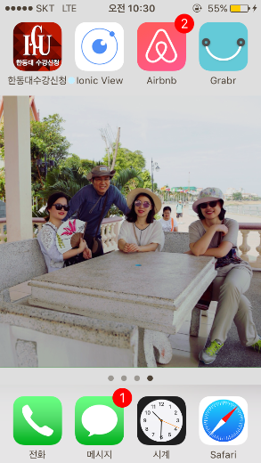

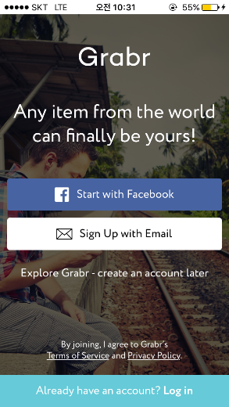
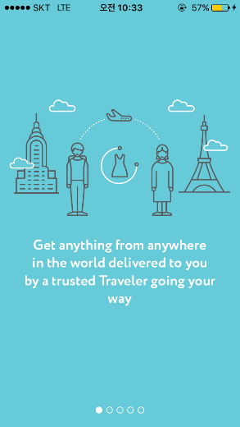
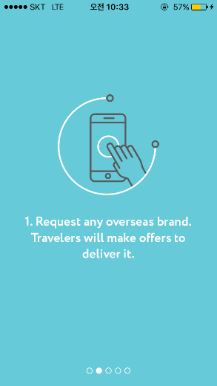
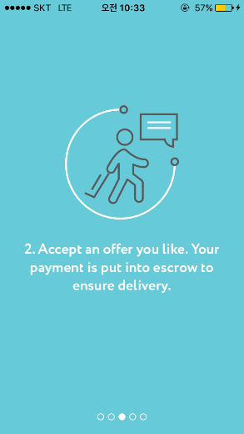
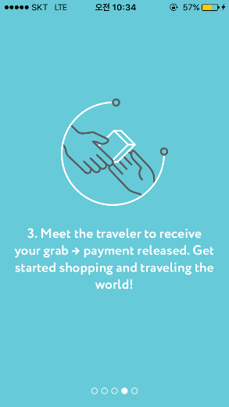
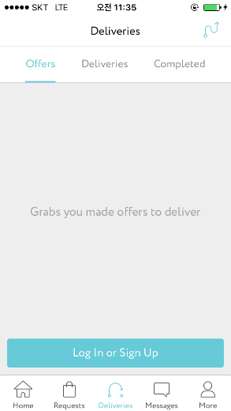
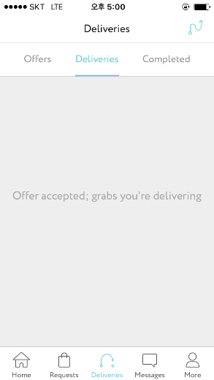
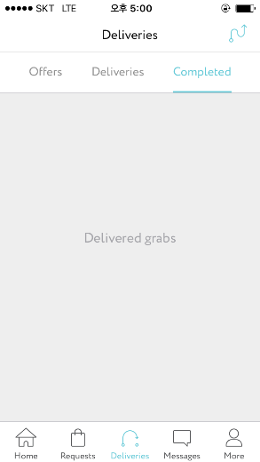
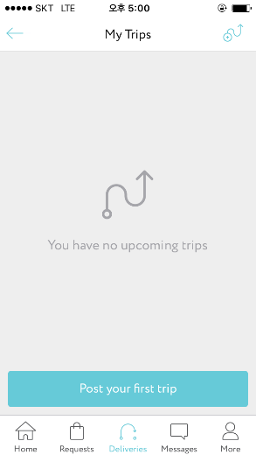
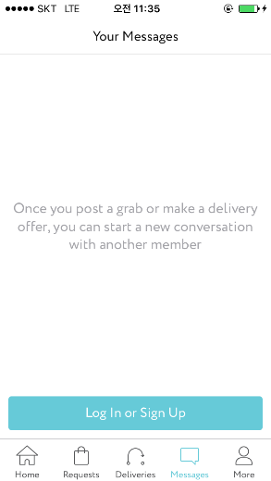
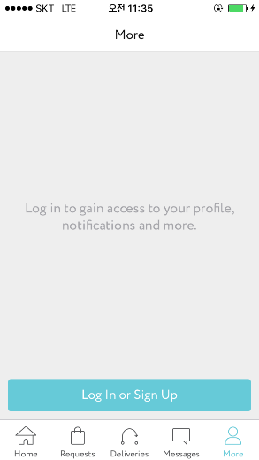
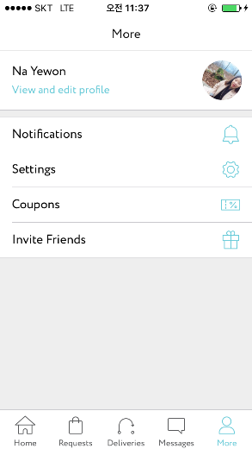
[ Flow Chart ]
클릭하시오
클릭하시오
클릭하시오
Notes:
홈 : explore 버전은 위에 invite friends 없음

Slide 2
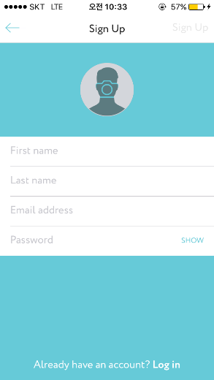
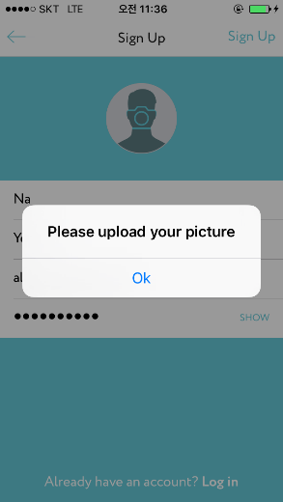
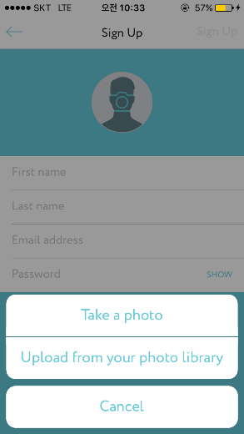
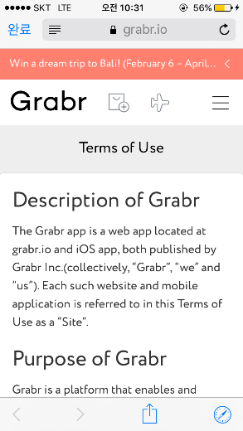
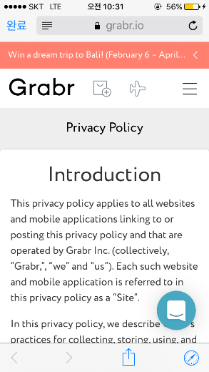
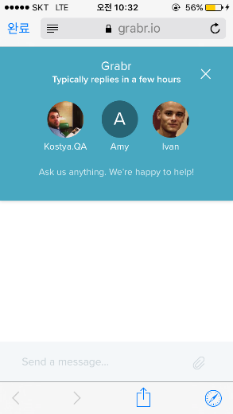
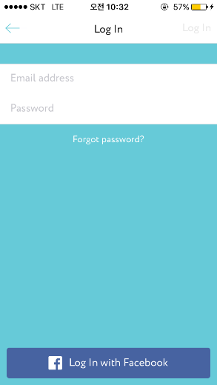
[ Sign up/ Log In ]
Sign up with email
Terms of Service / Privacy Policy
Log In

Slide 3
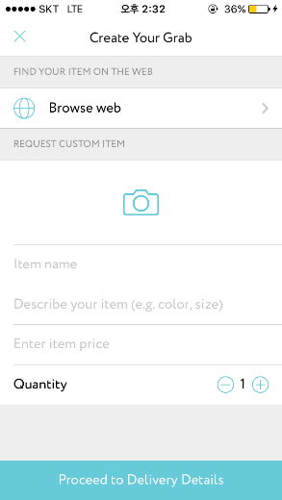
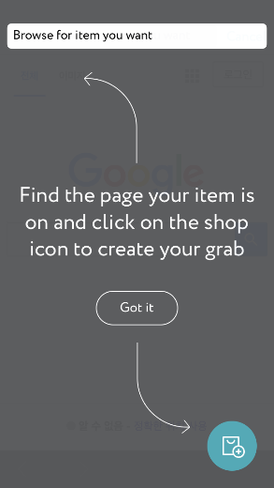
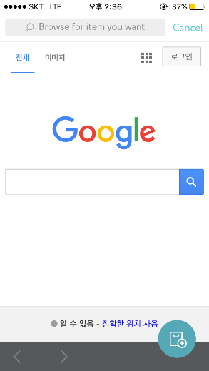
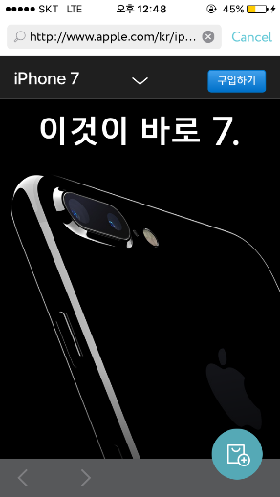
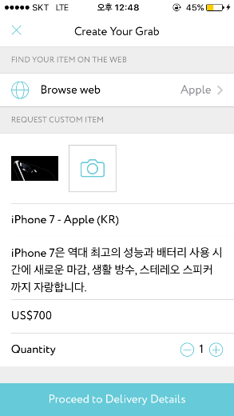
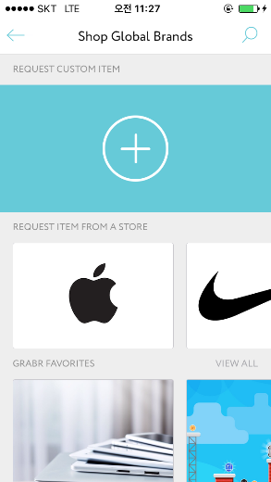
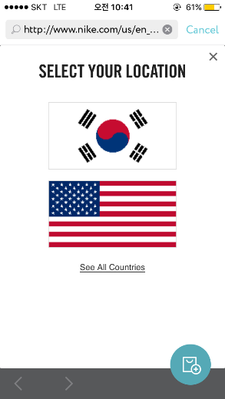

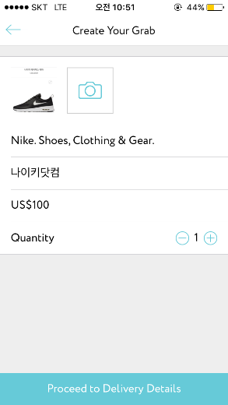
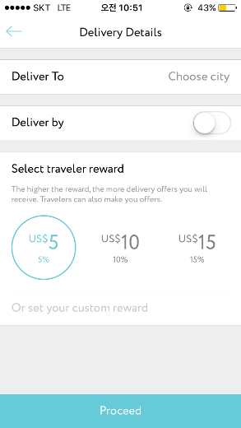
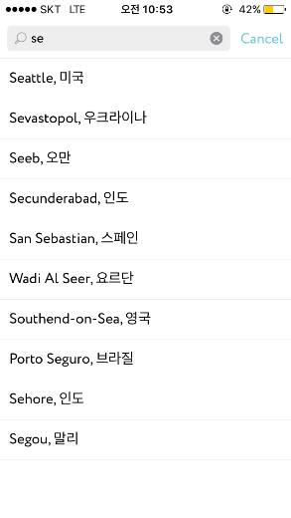
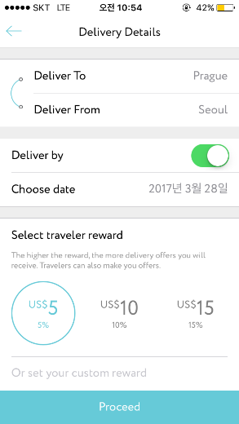
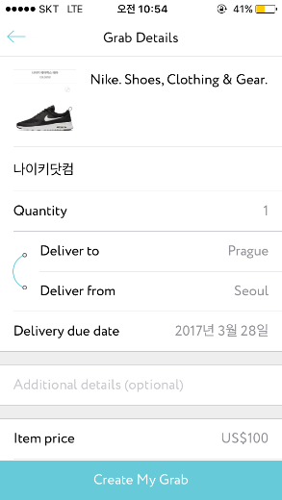
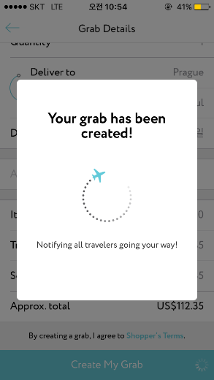
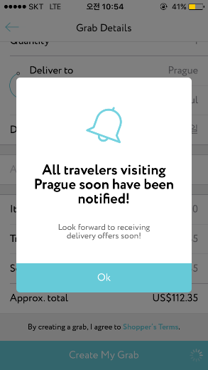
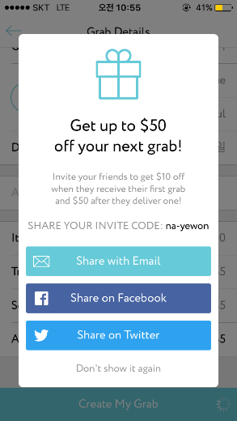
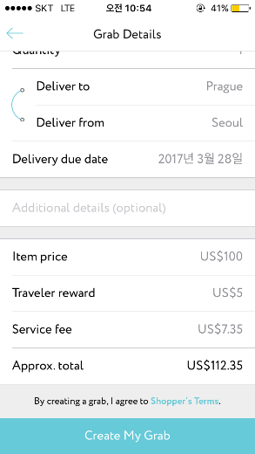
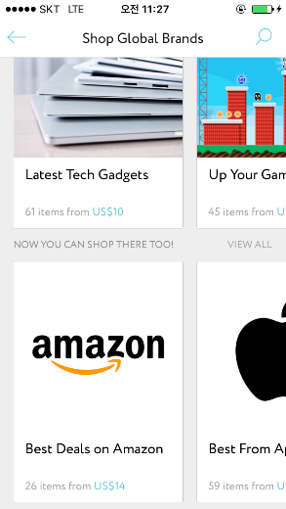
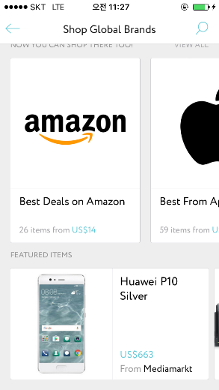
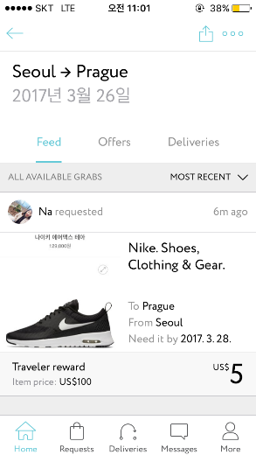
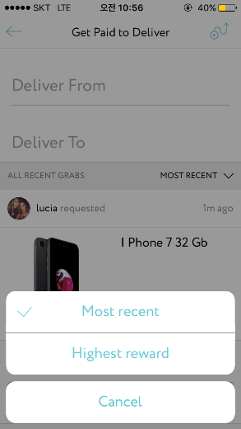
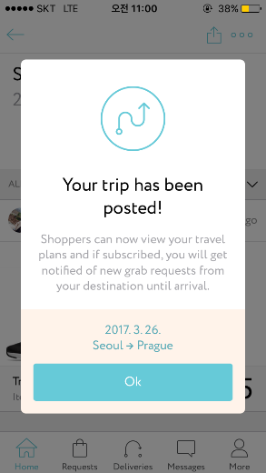
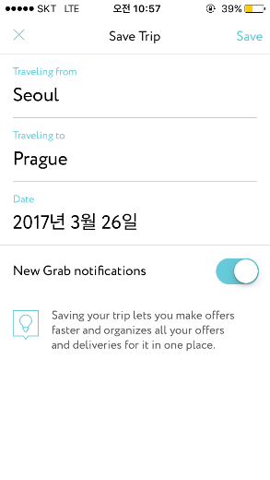
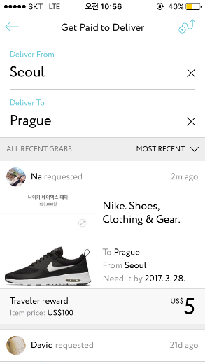
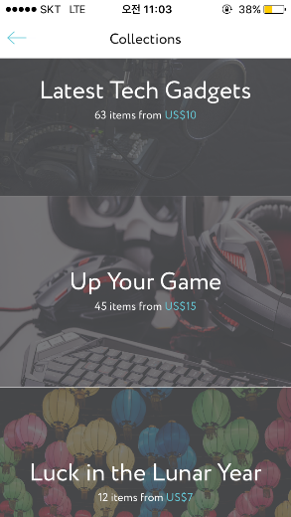
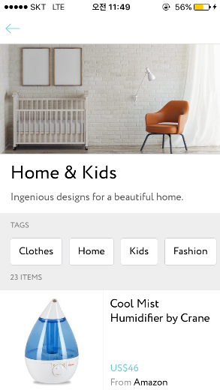
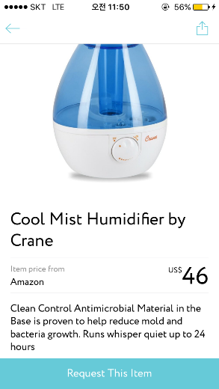
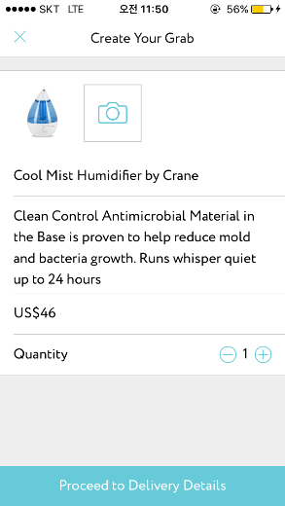
[ Shop the world ]
Request custom item
Request item from a store
Grabr favorites
Notes:
Request custom item
- 직접 물품 등록하는 페이지
Request item from a store
- 홈페이지와 연결
물건 보고 밑에 아이콘 눌러서 바로 주문 가능
물품 사진, 가격 입력 후 다음단계로
From, to / 날짜 / 수수료 등 정하고 다음단계로
전체 확인 페이지
등록하고, invitation메세지 => 물품 list 페이지로 넘어감(Get paid to deliver와 같음)
/filtering (수수료, 최신) / 나라 정하면 그 리스트 / 내 여행일정 등록 하면 그거에 맞게 띄어줌 and 다른 shopper들도 내 여행일 정 참고하여 부탁 할 수도 있음
Grabr favorites
제휴업체의 상품 모아놓은 듯,,? 카테고리 별로
View all 누르면 카테고리별로 collections창이 뜸
Ex) home&kids -> 관련 물품 리스트 -> 가습기선택 -> 가격, 설명 -> 그 다음부턴 위에 페이지랑 같은 형식

Slide 4














[ Get paid to deliver ]
Share
Create your grab
Make delivery offer
Notes:
Save trip
여행경로와 날짜를 지정하면 그에 맞는 물품 리스트가 뜸
물품 선택을 하면 맨 위에 share과 create your grab가 뜸
Create your grab : 보다가 나도 사고 싶은 물품이 있다면 클릭해서 내 물품으로 grab할 수 있음
배달하기 위해서는
- e-mail verify필요
나라선택 -> best payment option 알려줌
paypal(대한민국, 헝가리, 터키,체코), stripe(덴마크, 독일, 노르웨이, 오스트리아, 스페인, 스웨덴, 벨기에, 미국, 영국)

Slide 5












[ MORE ]

